Slide 1
Размера - обрада -
15.05.2020.
5. разред

Slide 2
Свака географска карта представља
умањену реалну слику неког дела
површине Земљине лопте. Карте се цртају
тако да односи међу нацртаним величинама
одговарају односима стварних величина
које оне представљају.
На пример, ако је растојање од 10 km
представљено на карти као 2 cm, онда је
растојање од 20 km представљено на карти
као 4 cm, а растојање од 5 km представљено
је на карти као 1 cm.

Slide 3
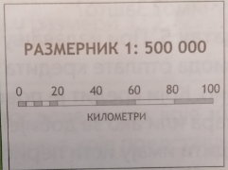

Slide 4
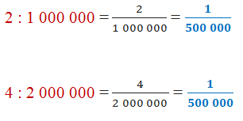
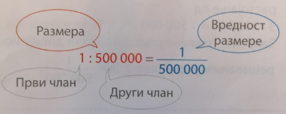
Количник две величине (дате у истим
јединицама мере) називамо размером тих
величина, а вредност тог израза називамо
вредношћу размере.
Величине које се у размери јављају
називамо члановима размере. Уколико
размере имају једнаке вредности, кажемо
да су и оне једнаке. На следећем примеру
наведене су три једнаке размере.

Slide 5
Ако чланове размере помножимо или
поделимо истим природним бројем,
вредност размере се не мења.
a : b = (k · a) : (k · b)

Slide 6
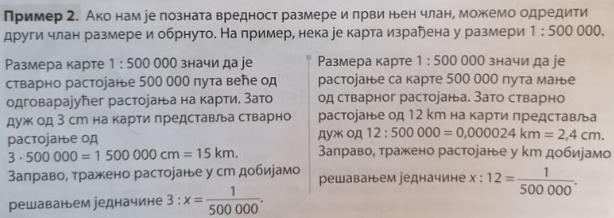

Slide 7
Домаћи задатак

Slide 8
Домаћи задатак
Збирка задатака:
страна 191, задатак 222.
страна 194, задаци 236. и 238.
страна 195, задатак 247.
Домаћи задатак можете слати до
четвртка – 21.05.2020. у 14 часова
Срдачан поздрав,
ваше наставнице Јована и Марија

